Slide 1



CHÀO MỪNG CÁC EM HỌC SINH
ĐẾN VỚI BÀI GIẢNG ĐIỆN TỬ!
MÔN: KHOA HỌC TỰ NHIÊN 8
BỘ SÁCH CÁNH DIỀU
GIÁO VIÊN: TRƯƠNG THẾ THẢO

Slide 2
BÀI 15: TÁC DỤNG CỦA CHẤT LỎNG
LÊN VẬT ĐẶT TRONG NÓ

Slide 3
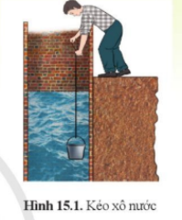
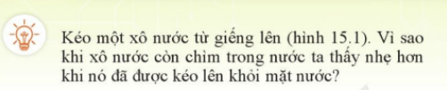

Slide 4
BÀI 15: TÁC DỤNG CỦA CHẤT LỎNG LÊN VẬT ĐẶT TRONG NÓ.
I. LỰC ĐẨY CỦA CHẤT LỎNG LÊN VẬT ĐẶT TRONG NÓ

Slide 5
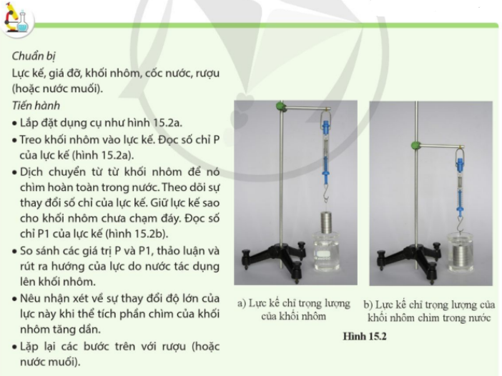
Ta thấy P > P₁
Hướng của lực do nước tác dụng lên khối nhôm theo phương thẳng đứng chiều từ dưới lên trên.
Khi thể tích phần chìm của khối nhôm tăng dần thì lực do nước tác dụng lên khối nhôm tăng dần.

Slide 6
Khi một vật được đặt trong chất lỏng, nó sẽ chịu một lực hướng thẳng đứng từ dưới lên, được gọi là lực đẩy Acsimet.

Slide 7
Lực đẩy của nước (lực đẩy Acsimet) tác dụng lên xô nước khi xô nước chìm trong nước, lực này tác dụng theo hướng thẳng đứng từ dưới lên nên sẽ giúp ta kéo xô nước nhẹ hơn khi ra ngoài mặt nước.

Slide 8
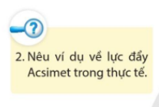
- Nằm tắm trong bồn thấy cơ thể bị đẩy lên trên.
- Đi bơi thả lỏng cơ thể sẽ nổi lên trên.
- Lực đẩy Acsimet giúp cho tàu thuyền nổi
- Viên nước đá nổi trong nước.
- Khinh khí cầu bay lơ lửng trong không khí

Slide 9
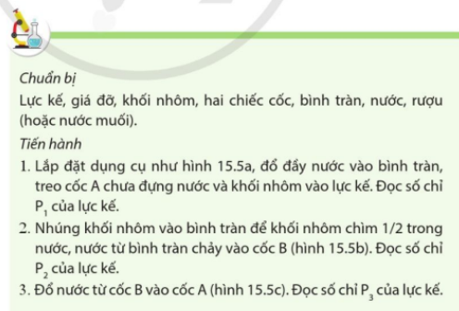
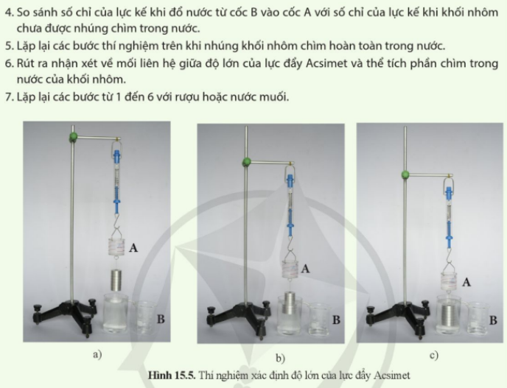
- P₁ = P₃.
- Thể tích phần chìm trong nước của khối nhôm càng lớn thì lực đẩy Acsimet tác dụng lên vật càng lớn.

Slide 10
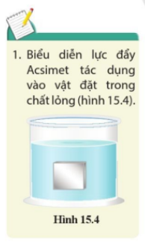
Lực Acsimet tác dụng lên vật trong hình 15.4 có phương thẳng đứng, chiều từ dưới lên trên.

Slide 11
BÀI 15: TÁC DỤNG CỦA CHẤT LỎNG LÊN VẬT ĐẶT TRONG NÓ.
I. LỰC ĐẨY CỦA CHẤT LỎNG LÊN VẬT ĐẶT TRONG NÓ
- Định luật Acsimet: Chất lỏng tác dụng lên vật đặt trong nó một lực đẩy hướng thẳng đứng lên trên (lực đẩy Acsimet), có độ lớn bằng trọng lượng phần chất lỏng bị vật chiếm chỗ.
- Độ lớn của lực Acsimet được tính bằng: F_{A} = d.V
d là khối lượng riêng của chất lỏng (đơn vị N/m³)
V là thể tích phần chất lỏng bị vật chiếm chỗ (đơn vị m³)

Slide 12
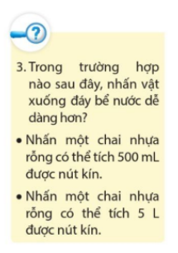
Nhấn một chai nhựa rỗng có thể tích 500 mL được nút kín dễ hơn nhấn một chai nhựa rỗng có thể tích 5 L được nút kín vì lực đẩy Acsimet tác dụng lên chai nhựa rỗng có thể tích 500 mL nhỏ hơn lực đẩy Acsimet tác dụng lên chai nhựa rỗng có thể tích 5 L.

Slide 13
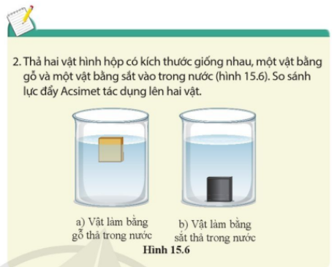
Hai vật có cùng kích thước nên thể tích V_{a} = V_{b}
Hai vật cùng thả vào trong nước nên d_{a} = d_{b}
=> Vậy lực đẩy Acsimet tác dụng lên hai vật là như nhau.

Slide 14
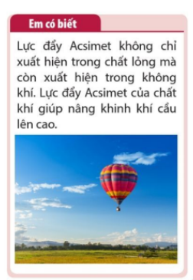

Slide 15
BÀI 15: TÁC DỤNG CỦA CHẤT LỎNG LÊN VẬT ĐẶT TRONG NÓ.
I. LỰC ĐẨY CỦA CHẤT LỎNG LÊN VẬT ĐẶT TRONG NÓ
- Định luật Acsimet: Chất lỏng tác dụng lên vật đặt trong nó một lực đẩy hướng thẳng đứng lên trên (lực đẩy Acsimet), có độ lớn bằng trọng lượng phần chất lỏng bị vật chiếm chỗ.
- Độ lớn của lực Acsimet được tính bằng: F_{A} = d.V
d là khối lượng riêng của chất lỏng (đơn vị N/m³)
V là thể tích phần chất lỏng bị vật chiếm chỗ (đơn vị m³)
II. ĐIỀU KIỆN ĐỊNH TÍNH ĐỂ MỘT VẬT NỔI HAY CHÌM TRONG CHẤT LỎNG

Slide 16
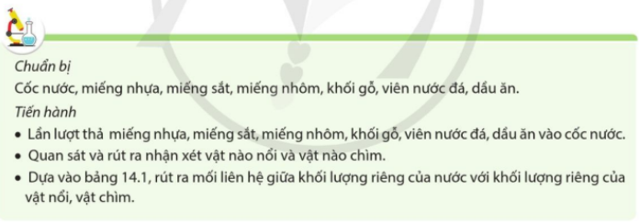
- Các vật nổi: khối gỗ, viên nước đá, dầu ăn.
- Các vật chìm: miếng nhựa, miếng sắt, miếng nhôm.
- Các vật nổi có khối lượng riêng nhỏ hơn khối lượng riêng của nước, các vật chìm có khối lượng riêng lớn hơn khối lượng riêng của nước.

Slide 17
BÀI 15: TÁC DỤNG CỦA CHẤT LỎNG LÊN VẬT ĐẶT TRONG NÓ.
I. LỰC ĐẨY CỦA CHẤT LỎNG LÊN VẬT ĐẶT TRONG NÓ
- Định luật Acsimet: Chất lỏng tác dụng lên vật đặt trong nó một lực đẩy hướng thẳng đứng lên trên (lực đẩy Acsimet), có độ lớn bằng trọng lượng phần chất lỏng bị vật chiếm chỗ.
- Độ lớn của lực Acsimet được tính bằng: F_{A} = d.V
d là khối lượng riêng của chất lỏng (đơn vị N/m³)
V là thể tích phần chất lỏng bị vật chiếm chỗ (đơn vị m³)
II. ĐIỀU KIỆN ĐỊNH TÍNH ĐỂ MỘT VẬT NỔI HAY CHÌM TRONG CHẤT LỎNG
- Vật nổi lên khi khối lượng riêng của vật nhỏ hơn khối lượng riêng của chất lỏng.
- Vật lơ lửng trong chất lỏng khi khối lượng riêng của vật bằng khối lượng riêng của chất lỏng.
- Vật chìm xuống khi khối lượng riêng của vật lớn hơn khối lượng riêng của chất lỏng.

Slide 18
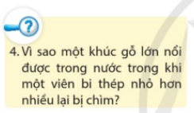
Một khúc gỗ lớn nổi được trong nước vì khối lượng riêng của khúc gỗ nhỏ hơn khối lượng riêng của nước, còn khối lượng riêng của viên bi thép lớn hơn khối lượng riêng của nước nên nó chìm.

Slide 19
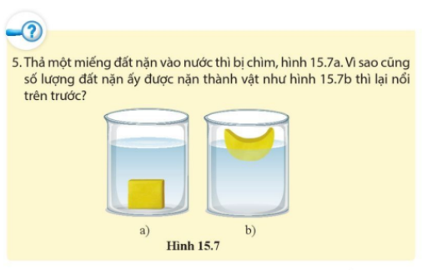
Với cùng chất lỏng, độ lớn của lực đẩy chỉ phụ thuộc vào thể tích của chất lỏng bị vật chiếm chỗ.
Lực đẩy Acsimet tác dụng lên khối đất nặn ở hình 15.7b lớn hơn lực đẩy Acsimet tác dụng lên khối đất nặn ở hình 15.7a nên ở hình 15.7b vật nổi lên còn hình 15.7a vật chìm xuống.

Slide 20
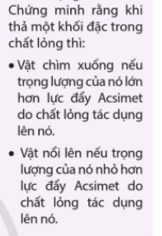
- Nếu P>F_{A} : vật chìm xuống
- Nếu P<F_{A} : vật nổi lên
- Nếu P=F_{A} : vật lơ lửng.
- Suy ra:
+ d_{vật}.V> d_{lỏng} .V hay d_{vật} > d_{lỏng} : vật chìm xuống
+ d_{vật}.V< d_{lỏng} .V hay d_{vật} < d_{lỏng} : vật nổi lên
+ d_{vật}.V= d_{lỏng} .V hay d_{vật} = d_{lỏng} : vật lơ lửng

Slide 21
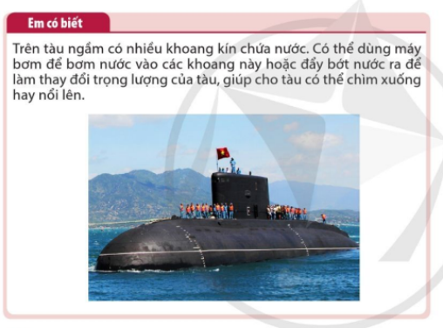

Slide 22
Câu 1: Chọn phát biểu đúng.
A. Lực đẩy Acsimet tác dụng lên một vật nhúng trong chất lỏng chỉ phụ thuộc bản chất của chất lỏng.
B. Lực đẩy Acsimet có chiều hướng từ trên xuống dưới.
C. Thể tích của vật nhúng trong chất lỏng càng lớn thì độ lớn của lực đẩy Acsimet càng lớn.
D. Độ lớn của lực đẩy Acsimet tác dụng lên vật nhúng trong chất lỏng không thể lớn hơn trọng lực tác dụng lên vật.
Câu 2: Khi một vật được nhúng ngập hoàn toàn và nổi lơ lửng trong chất lỏng thì
A. lực đẩy Acsimet tác dụng lên vật nhỏ hơn trọng lực tác dụng lên vật.
B. lực đẩy Acsimet tác dụng lên vật lớn hơn trọng lực tác dụng lên vật.
C. lực đẩy Acsimet tác dụng lên vật có độ lớn bằng độ lớn trọng lực tác dụng lên vật.
D. lực đẩy Acsimet tác dụng lên vật bằng trọng lượng riêng của vật.

Slide 23
Câu 3: Một vật nổi trong nước và có một phần thể tích của vật ngập trong nước. Điều gì xảy ra khi cho thêm muối vào nước. Biết khối lượng riêng của nước và nước muối lần lượt là 1 000 kg/m³ và 1 030 kg/m³. Phát biểu nào sau đây đúng.
A. Không có gì xảy ra.
B. Vật chìm xuống.
C. Phần thể tích của vật chìm trong nước giảm đi.
D. Phần thể tích của vật chìm trong nước tăng lên.
Vì khối lượng riêng của nước muối lớn hơn của nước nên vật sẽ nổi lên khi cho muối vào nước. Vậy phần thể tích của vật chìm trong nước giảm đi.

Slide 24
Câu 4: Vì sao một cái phao không chìm trong nước?
A. Vì khối lượng của phao nhỏ hơn khối lượng của nước.
B. Vì khối lượng riêng của phao nhỏ hơn khối lượng riêng của nước.
C. Vì phao nhẹ.
D. Vì thể tích của nó lớn hơn nước.
Câu 5: Lực đẩy Acsimet có độ lớn phụ thuộc vào
A. lượng chất lỏng trong bình và khối lượng của vật.
B. thể tích của phần chất lỏng bị vật chiếm chỗ và bản chất của chất lỏng.
C. độ sâu của vật bị nhúng chìm so với đáy bình.
D. kích thước của vật.

Slide 25
Câu 6: Hai tấm sắt và nhôm có cùng khối lượng được treo vào hai đầu cân, khi đó, cân thăng bằng (hình 15.1). Điều gì xảy ra khi nhúng ngập hoàn toàn cả hai tấm sắt và nhôm vào trong nước? Biết khối lượng riêng của sắt và nhôm lần lượt là 7 800 kg/m3 và 2 700 kg/m3.
A. Cân vẫn giữ thăng bằng. B. Cân nghiêng xuống về phía tấm nhôm.
C. Cân nghiêng xuống về phía tấm sắt. D. Chưa thể trả lời do không đủ dữ kiện.
Do khối lượng riêng của nhôm nhỏ hơn khối lượng riêng của sắt nên với cùng một khối lượng thì thể tích của tấm nhôm sẽ lớn hơn thể tích của tấm sắt. Khi nhúng ngập cả hai tấm vào nước, lực đẩy Acsimet tác dụng lên tấm nhôm sẽ lớn hơn làm đầu cân phía tấm nhôm đi lên và đầu cân phía tấm sắt đi xuống. Vì vậy, cân sẽ nghiêng xuống về phía tấm sắt.

Slide 26
Câu 7: Một chiếc bè có dạng hình hộp dài 4 m, rộng 2 m. Biết bẻ ngập sâu trong nước 0,5 m; trọng lượng riêng của nước 10 000 N/m³. Chiếc bè có trọng lượng là bao nhiêu?
A. 40 000 N.
C. 50 000 N.
B. 45 000 N.
D. Một giá trị khác.
P= d.V = 10 000.( 4. 2.0,5)= 40 000N

